Slide 1
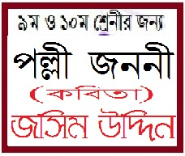

Slide 2
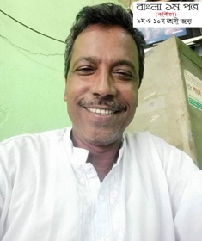
শিক্ষক পরিচিতি
মমিনুর রহমান বুলবুল
সিনিয়র সহকারী শিক্ষক
মিথিলাপুর মাধ্যমিক বিদ্যালয়
বুড়িচং, কুমিল্লা ।
মোবাইলঃ ০১৭২৫৮০০৪১৭

Slide 3
পাঠ পরিচিতি
পল্লী জননী
জসিম উদ্দিন

Slide 4
পাঠের-উদেশ্য
সুবিদা বঞ্চিত / প্রতিবন্ধীদের প্রতি মমতাবোধ সৃষ্টি

Slide 5
শিখন ফল
(ক) কবি সম্পকে জানতে পারবে ।
(খ) শব্দার্থ জানতে পারবে ।
(গ) মা শব্দটি অর্থ কী জানতে পারবে ।
(ঘ) পৃথিবীতে সবচেয়ে আপন কে তা জানবে।

Slide 6
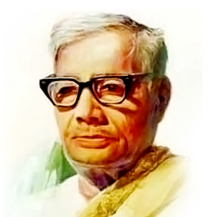
লেখক পরিচিতি
কলকাতা বিশ্ববিদ্যায় থেকে ১৯৩১ সালে এম এ পাশ করেন ।
জন্মঃ ১৯০৩ সালে ফরিদপুরে
ঢাকা বিশ্ববিদ্যালয়ে ৫ বছর অধ্যাপনা
বিশ্বভারতী হতে বার এট ল ডিগ্রী
একুশ পদক,ডি লিট ডিগ্রী উপাধী ভুষিত
১৯৭৬ সালে ১৪ মার্চ ঢাকায় মৃত্যু হয়
কবি জসিম উদ্দিন

Slide 7
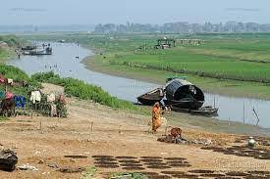
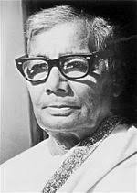
তার সকল কবিতা পল্লী প্রকৃতিকে নিয়ে
এই জন্য তাকে পল্লী কবি বলা হয়

Slide 8
পল্লী জননী / জসীম উদ্‌দীন
রাত থম থম স্তব্ধ, ঘোর-ঘোর-আন্ধার,
নিশ্বাস ফেলি, তাও শোনা যায়, নাই কোথা সাড়া কার।
রুগ্ন ছেলের শিয়রে বিসয়া একেলা জাগিছে মাতা,
করুণ চাহনি ঘুম ঘুম যেন ঢুলিছে চোখের পাতা।
শিয়রের কাছে নিবু নিবু দীপ ঘুরিয়া ঘুরিয়া জ্বলে,
তারি সাথে সাথে বিরহী মায়ের একেলা পরাণ দোলে।
ভন্ ভন্ ভন্ জমাট বেঁধেছে বুনো মশকের গান,
এঁদো ডোবা হতে বহিছে কঠোর পচান পাতার ঘ্রাণ?
ছোট কুঁড়ে ঘর, বেড়ার ফাঁকেতে আসিছে শীতের বায়ু,
শিয়রে বসিয়া মনে মনে মাতা গণিছে ছেলের আয়ু।
ছেলে কয়, “মারে, কত রাত আছে? কখন সকাল হবে,
ভাল যে লাগে না, এমনি করিয়া কেবা শুয়ে থাকে কবে?”
মা কয়“বাছারে ! চুপটি করিয়া ঘুমা ত একটি বার, ”
ছেলে রেগে কয় “ঘুম যে আসে না কি করিব আমি তার ?”
পান্ডুর গালে চুমো খায় মাতা, সারা গায়ে দেয় হাত,
পারে যদি বুকে যত স্নেহ আছে ঢেলে দেয় তারি সাথ।
নামাজের ঘরে মোমবাতি মানে, দরগায় মানে দান,
ছেলেরে তাহার ভাল কোরে দাও, কাঁদে জননীর প্রাণ।
ভাল করে দাও আল্লা রছুল। ভাল কোরে দাও পীর।
কহিতে কহিতে মুখখানি ভাসে বহিয়া নয়ন নীর।
আদর্শ পাঠ

Slide 9
বাঁশবনে বসি ডাকে কানা কুয়ো, রাতের আঁধার ঠেলি,
বাদুড় পাখার বাতাসেতে পড়ে সুপারীর বন হেলি।
চলে বুনোপথে জোনাকী মেয়েরা কুয়াশা কাফন ধরি,
দুর ছাই। কিবা শঙ্কায় মার পরাণ উঠিছে ভরি।
যে কথা ভাবিতে পরাণ শিহরে তাই ভাসে হিয়া কোণে,
বালাই, বালাই, ভালো হবে যাদু মনে মনে জাল বোনে।
ছেলে কয়, “মাগো! পায়ে পড়ি বলো ভাল যদি হই কাল,
করিমের সাথে খেলিবারে গেলে দিবে না ত তুমি গাল?
আচ্ছা মা বলো, এমন হয় না রহিম চাচার ঝাড়া
এখনি আমারে এত রোগ হোতে করিতে পারি ত খাড়া ?”
মা কেবল বসি রুগ্ন ছেলের মুখ পানে আঁখি মেলে,
ভাসা ভাসা তার যত কথা যেন সারা প্রাণ দিয়ে গেলে।
“শোন মা! আমার লাটাই কিন্তু রাখিও যতন করে,
রাখিও ঢ্যাঁপের মোয়া বেঁধে তুমি সাত-নরি শিকা পরে।
খেজুরে-গুড়ের নয়া পাটালিতে হুড়ুমের কোলা ভরে,
ফুলঝুরি সিকা সাজাইয়া রেখো আমার সমুখ পরে।”
ছেলে চুপ করে, মাও ধীরে ধীরে মাথায় বুলায় হাত,
বাহিরেতে নাচে জোনাকী আলোয় থম থম কাল রাত।
রুগ্ন ছেলের শিয়রে বসিয়া কত কথা পড়ে মনে,
কোন দিন সে যে মায়েরে না বলে গিয়াছিল দুর বনে।

Slide 10
সাঁঝ হোয়ে গেল আসেনাকো আই-ঢাই মার প্রাণ,
হঠাৎ শুনিল আসিতেছে ছেলে হর্ষে করিয়া গান।
এক কোঁচ ভরা বেথুল তাহার ঝামুর ঝুমুর বাজে,
ওরে মুখপোড়া কোথা গিয়াছিলি এমনি এ কালি-সাঁঝে?
কত কথা আজ মনে পড়ে মার, গরীবের ঘর তার,
ছোট খাট কত বায়না ছেলের পারে নাই মিটাবার।
আড়ঙের দিনে পুতুল কিনিতে পয়সা জোটেনি তাই,
বলেছে আমরা মুসলমানের আড়ঙ দেখিতে নাই।
করিম যে গেল? রহিম চলিল? এমনি প্রশ্ন-মালা;
উত্তর দিতে দুখিনী মায়ের দ্বিগুণ বাড়িত জ্বালা।
আজও রোগে তার পথ্য জোটেনি, ওষুধ হয়নি আনা,
ঝড়ে কাঁপে যেন নীড়ের পাখিটি জড়ায়ে মায়ের ডানা।
ঘরের চালেতে ভুতুম ডাকিছে, অকল্যাণ এ সুর,
মরণের দুত এল বুঝি হায়। হাঁকে মায়, দুর-দুর।
পচা ডোবা হতে বিরহিনী ডা’ক ডাকিতেছে ঝুরি ঝুরি,
কৃষাণ ছেলেরা কালকে তাহার বাচ্চা করেছে চুরি।
ফেরে ভন্ ভন্ মশা দলে দলে বুড়ো পাতা ঝরে বনে,
ফোঁটায় ফোঁটায় পাতা-চোঁয়া জল গড়াইছে তার সনে।
রুগ্ন ছেলের শিয়রে বসিয়া একেলা জাগিছে মাতা।
সম্মুখে তার ঘোর কুজঝটি মহা-কাল-রাত পাতা।
পার্শ্বে জ্বলিয়া মাটির প্রদীপ বাতাসে জমায় খেলা,
আঁধারের সাথে যুঝিয়া তাহার ফুরায়ে

Slide 11
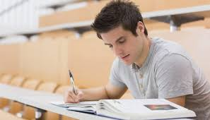
একক কাজ
রহিম চাচার ঝাড়া কি ? তা কোন ধরনের চিকিৎসা ব্যাখ্যা কর

Slide 12
একক কাজের সমাধানঃ
খাতার সাথে মিলাও
আমাদের দেশে রোগ বালাই থেকে মুক্তিলাভের জন্য পানি
পড়া,ঝাড় ফু প্রচলন আছে, নানাহ ধরনের রোগের মুক্তির
জন্য পানি পড়া রোগীকে খেতে দেয় , রোগ থেকে মুক্তির জন্য ,তাইতো রহিম চাচার ঝাড়ার কথা মনে হলো,
হয়তো রহিম চাচা ঝাড়া দিলে মুক্তি পাবে ।
আমাদের গ্রাম্য সমাজে এই প্রথা অনেক আগে
থেকে প্রচলিত ।

Slide 13
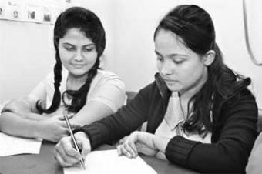
জোড়ায় কাজ
মায়ের মত মমতাময়ী আর কেহ নাই,ব্যাখ্যা কর

Slide 14
জোড়ায় কাজের সমাধানঃ
মা ছাড়া সবই ভেজাল
মা মা-ই, মায়ের মত আপন কেহ নেই, বহুকাল এই প্রথা প্রচলিত
মায়ের মত মমতাময়ী আর কেহ নাই, রুগ্নপুত্রের শিয়রে বসে রাত্রী
য়াপন করা এক মায়ের প্রার্থনা সব রোগ আমাকে দাও আমার সন্তানকে
নয়, পুত্রের শিয়রে নিবুনিবু প্রদীপ জালিয়ে ,মশার ভন ভন অত্যাচার
বেড়ার ফাকে আসে রাতের শীত , মা পুত্রকে আদর করে তার রোগ
ভাল হবার জন্য দরগায় মানত করে, দুরন্ত ছেলে তার মাঝে তার খেলার
সামগ্রীহ নাটাইয়ের কথা মনে পরে, দুঃখ করে যদি বড় ডাক্তার দিয়ে
যদি চিকিৎসা করতে পারতাম, আমার ছেলে তারাতারি ভাল হয়ে যেত
তা এক পল্লী মায়ের আর্তনাত ।

Slide 15
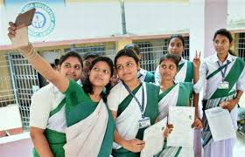
দলগত কাজ
পল্লী জননী কবিতায় কি ভাব ফুটে উঠেছে ?

Slide 16
দলগত কাজের সমাধানঃ
পল্লী জননী কবিতায় পল্লীর এক মা জননী চিত্র ফুঠে উঠেছে. মায়ের সন্তানের প্রতি যে অকৃত্রিম ভালবাসা কবি তার কবিতায় অতি সুন্দর ভাবে ফুঠে তুলেছেন, মায়ের মত মমতাময়ী আর কেহ নাই, রুগ্নপুত্রের শিয়রে বসে রাত্রীযাপন করা এক মায়ের প্রার্থনা সব রোগ আমাকে দাও আমার সন্তানকে নয়, পুত্রের শিয়রে নিবুনিবু প্রদীপ জালিয়ে ,মশার ভন ভন অত্যাচার বেড়ার ফাকে আসে রাতের শীত , মা পুত্রকে আদর করে তার রোগ ভাল হবার জন্য দরগায় মানত করে, দুরন্ত ছেলে তার মাঝে তার খেলার সামগ্রীহ নাটাইয়ের কথা মনে পরে, দুঃখ করে যদি বড় ডাক্তার দিয়ে
যদি চিকিৎসা করতে পারতাম, আমার ছেলে তারাতারি ভাল হয়ে যেত
তা এক পল্লী মায়ের আর্তনাত তা পল্লী কবি জসিম উদ্দিন তার কবিতায় লিপিবন্ধ করেছেন । মায়ের বিকল্প নেই, সন্তানের কোন অসুখ বিসুখ হলে সবার আগে জানে
মা ,

Slide 17
মুল্যায়ন
ছেলে মাকে কি যত্ন করে রাখার কথা বলেছে ।
পল্লী জননী কবিতা কোন গ্রন্থ থেকে নেয়া হয়েছে
পল্লীকবি বলা হয় কেন ?
ঘড়ে চালে কে ডাকে ?

Slide 18
মুল্যায়নের ফলাফল
ছেলের লাটাই যত্ন করে রাখার কথা বলেছে ।
রাখালী কাব্যগ্রন্থ থেকে নেয়া হয়েছে ।
তার সকল রচনা পল্লীকে নিয়ে তাই
ঘড়ে চালে হুতুম ডাকে ।

Slide 19
বাড়ীর কাজ
পারি নাই বাছা মোর, হে প্রিয় আমার
দুইবিন্দু দুদ্গ দিতে । মোর অধিকার
আনন্দ নাহি নাহি । দরিদ্র অসহ
আমার দুয়ার ধরি,
(ক) শিয়রে বসে মায়ের কথা মনে পড়ে কেন ?
(খ) রহিম চাচার ঝাড়া বলতে কি বুঝানো হয়েছে ?
(গ) উদ্দিপকে কি বুঝানো হয়েছে ?
(ঘ) পল্লী জননী কবিতায় কি কি বিষয় ফুছে উঠেছে ?

Slide 20
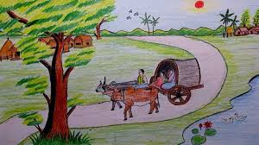
তোমরা ভাল থেক
খোদা হাফেজ

